Slide 1
স্বাগতম

Slide 2
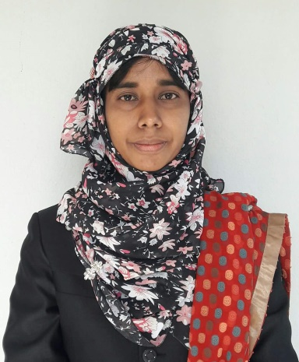
পরিচিতি
নাসরিন আকতার
সহকারী প্রধান শিক্ষক
মহামুনি এংলো- পালি উচ্চ বিদ্যালয়
রাউজান, চট্টগ্রাম।
G-mail: nasrinakther984@gmail.com

Slide 3
ফিন্যান্স ও ব্যাংকিং
নবম শ্রেণি
অধ্যায়ঃ প্রথম অর্থায়ন ও ব্যবসায় অর্থায়ন
সময়ঃ ৫০ মিনিট

Slide 4
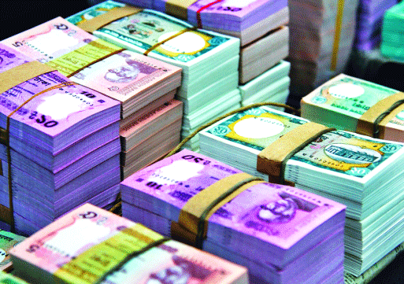

Slide 5
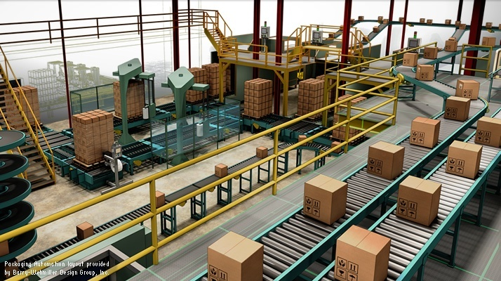
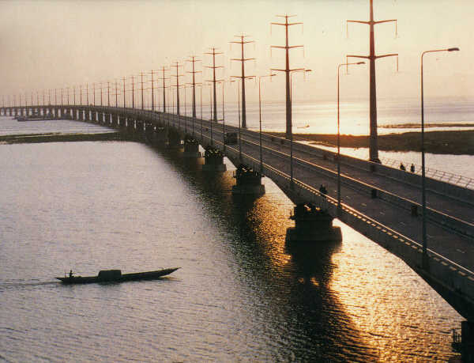
শিল্প
বঙ্গবন্ধু সেতু

Slide 6
আজকের পাঠের বিষয়
অর্থায়ন

Slide 7
শিখনফল
এ পাঠ শেষে শিক্ষার্থীরা ...............
অর্থায়ন সম্পর্কে বলতে পারবে।
অর্থায়নের শ্রেণিবিভাগ উল্লেখ করতে পারবে।
অর্থায়নের গুরুত্ব ব্যাখ্যা করতে পারবে।
পারিবারিক আয় ব্যয় সম্পর্কে বিশ্লেষণ করতে পারবে।

Slide 8
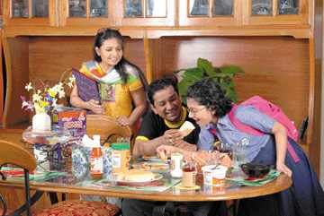
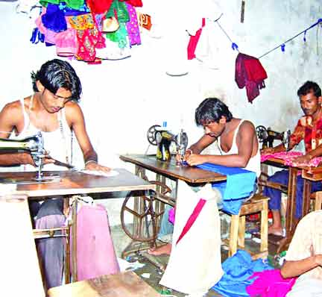
পরিবার
দর্জির দোকান

Slide 9
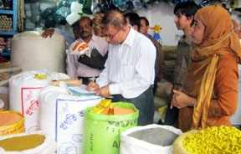
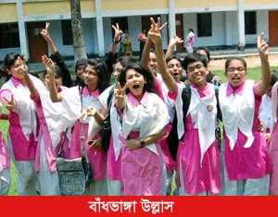
মুদি দোকান
শিক্ষা প্রতিষ্ঠান

Slide 10
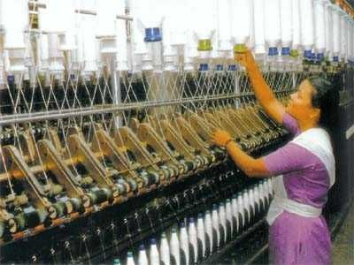
বস্ত্র শিল্প

Slide 11
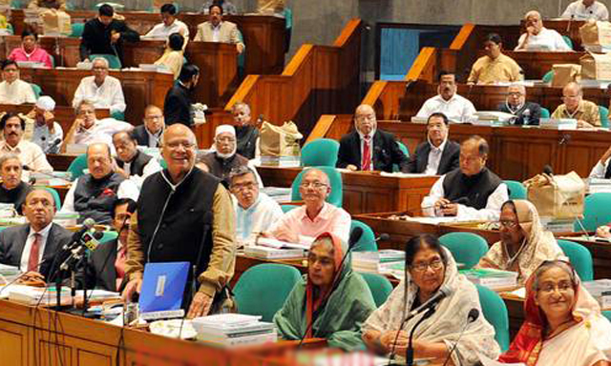
জাতীয় সংসদে মাননীয় অর্থমন্ত্রী

Slide 12
দৈনন্দিন বাজার
বিদ্যুৎ বিল
পারিবারিক ব্যয়
বাড়িভাড়া
টেলিভিশন ক্রয়
স্কুলের বেতন
ফ্রীজ ক্রয়
গ্যাস বিল
বিবিধ ব্যয়

Slide 13
সরকারি অর্থায়ন
আন্তর্জাতিক অর্থায়ন
পারিবারিক অর্থায়ন
অর্থায়ন

